Slide 1
ICILS 2023 Predstavljanje rezultata za Bosnu i Hercegovinu

Slide 2
ICILS 2023
International computer and information literacy study – međunarodno istraživanje računarske i informacione pismenosti
IEA - Međunarodna asocijacija za evaluaciju obrazovnih postignuća - stručno rukovođenje istraživanjem na međunarodnom planu
Partner IEA u BiH je Agencija za predškolsko, osnovno i srednje obrazovanje u BiH – učestvuje u planiranju, pripremi i realizaciji istraživanja
Agencija kontinuirano informiše nadležne vlasti o važnosti učešća BiH u međunarodnim istraživanjima i pruža smjernice za unapređenje obrazovnog sistema i postignuća učenika na osnovu relevantnih izvještaja
Napomena: EU je obezbijedila dodatnu podršku zemljama zapadnog Balkana, među njima i BiH, i pokrila troškove učešća u ICILS 2023 istraživanju, zahvaljujući finansiranju od strane Generalnog direktorata Evropske komisije za obrazovanje, omladinu, sport i kulturu (EAC) i evropske Izvršne agencije za obrazovanje i kulturu

Slide 3
Korisni linkovi
https://aposo.gov.ba/bs/
https://www.iea.nl/studies/iea/icils/2023
https://www.iea.nl/publications/icils-2023-international-report
https://www.iea.nl/sites/default/files/2023-12/20231221 ICILS2023_Assessment_Framework__Final_0.pdf

Slide 4
Karakteristike ICILS istraživanja
Šta je ICILS?
IEA kroz ICILS proučava odnos između IKT (informaciono-komunikacionih tehnologija) i obrazovnih procesa, kao i faktore povezane sa pedagoškom upotrebom IKT-a
Cilj IEA je da prikupi visokokvalitetne informacije o učeničkim postignućima i obrazovnim okvirima tih postignuća
ICILS istraživanje je osmišljeno kako bi upoznalo odgovorne u obrazovanju sa razvojem vještina računarske i informacione pismenosti i IKT kompetencija kod učenika u digitalnom društvu
Istraživanjem se, vrlo osjetljivim instrumentima objektivno i standardizovano, mjere usvojene IKT kompetencije i razvoj IKT vještina
Sprovodi se u petogodišnjim ciklusima (2013, 2018, 2023)

Slide 5
Svrha ICILS istraživanja
Nastoji da odgovori na jedno od klјučnih pitanja današnjice: Koliko su učenici pripremlјeni za učenje, rad i život u digitalnom svijetu?
Istražuje načine na koje mladi lјudi koriste računare za istraživanje, kreiranje i komunikaciju kako bi uspješno funkcionisali kod kuće, u školi, na radnom mjestu i u zajednici
Mjeri razlike u računarskoj i informacionoj pismenosti među učenicima na međunarodnom nivou
Izvještava o sposobnostima učenika da prikuplјaju, upravlјaju, procjenjuju i dijele digitalne informacije, kao i o njihovom razumijevanju pitanja u vezi sa bezbijednom i odgovornom upotrebom digitalnih tehnologija
Izvještava o postignućima učenika na testu pojmovnog razumijevanja i kompetencija povezanih sa digitalnom pismenošću
Prikuplja i analizira podatke o aktivnostima i stavovima učenika u vezi sa korišćenjem računara u školskim i vanškolskim kontekstima u kojima se razvija njihova računarska i informaciona pismenost (CIL) i računarsko mišljenje (CT)

Slide 6
Ciljevi ICILS istraživanja
Prikupljanje visokokvalitetnih informacija o učeničkim postignućima i obrazovnim okvirima
Dublje razumijevanje obrazovnih procesa unutar zemalja i u međunarodnim okvirima
Podrška obrazovnim vlastima u praćenju funkcionisanja obrazovnih sistema
Pružanje relevantnih informacija kreatorima obrazovnih politika
Istraživanje razvoja računarske i informacione pismenosti kod mladih
Analiza konteksta u kojima se razvija računarska i informaciona pismenost
Procjena znanja i sposobnosti učenika u računarskoj i informacionoj pismenosti
Ne vrednuje postignuća pojedinaca (učenika, nastavnika ili direktora)
Zaštita identiteta učesnika - nijedan podatak koji bi omogućio identifikaciju neće biti objavljen

Slide 7
Ukupan uzorak i broj učesnika u BiH
U ICILS-u 2023 uzorak za BiH je bio:
173 škole (107 u F BiH, 61 u RS i 5 u Distriktu Brčko)
4084 učenika (2132 u F BiH, 1861 u R. Srpskoj i 91 u Distriktu Brčko)
Notes:
Tokom priprema za sprovođenje istraživanja R. Srpska otkazala učešće u ICILS 2023
Zapadnohercegovački kanton otkazao učešće u ICILS 2023

Slide 8
Uzorak i broj učesnika na testu u BiH
U ICILS 2023 istraživanju u BiH je učestvovalo:
106 uzorkovanih škola (zbog izuzimanja jedne škole ostalo 105)
Za BiH je naglašeno: Definisana populacija zemlje pokriva 61% ciljne populacije u zemlji
Testirano je i anketirano 1877 učenika
Broj nastavnika iz 106 škola je bio 1598, ali je samo 451 nastavnik popunio upitnik za nastavnika
Upitnik za IKT koordinatora je popunilo 70 IKT koordinatora
Upitnik za direktora škole je popunilo 77 direktora

Slide 9
Uzorak i broj učesnika u BiH

Slide 10
ICILS instrumenti za testiranje
Međunarodni računarski učenički test:
CIL (računarska i informaciona pismenost) testni modul - 30 min.
CT (računarsko razmišljanje) testni modul - 25 min.
Upitnik za učenike - 30 minuta
Upitnik za nastavnike - online
Upitnik za IKT koordinatora - online
Upitnik za direktora škole - online
Agencija – anketa o obrazovnim kontekstima u BiH za CIL i CT učenje – online
Napomena:
U BiH učenici su radili samo CIL testni modul. CIL modul i upitnik za učenike, učenici su radili offline koristeći USB diskove (jedan po računaru učenika).

Slide 11
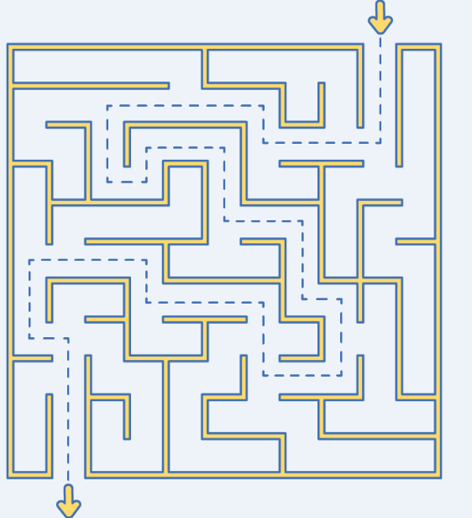
Dizajn CIL testa
Instrumentarijum za CIL test sastojao se od 7 testnih modula
Svaki učenik je završio dva modula dodijeljena nasumično u rotacionom dizajnu
Svaki modul je uključivao niz manjih zadataka – rješavali su se za oko 2 minuta
Svaki modul je uključivao veliki zadatak – trajali su 15 do 20 minuta

Slide 12
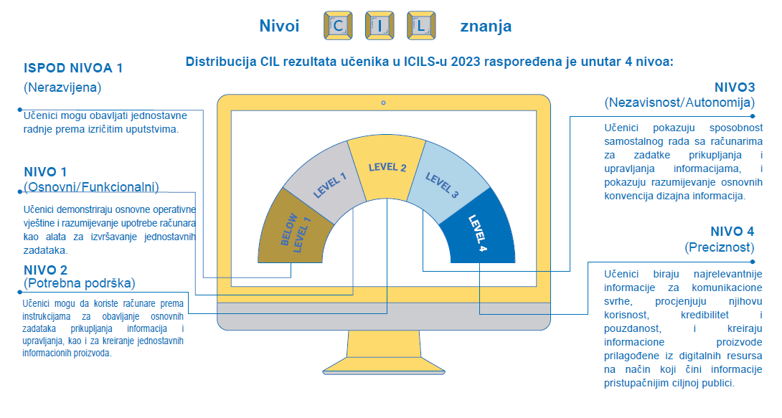

Slide 13
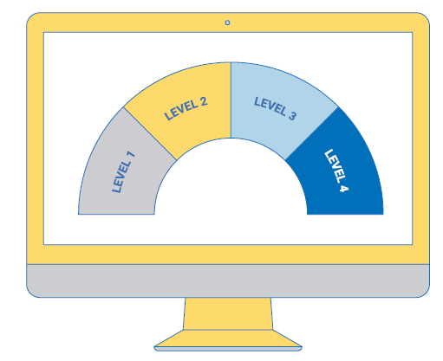
Skala postignuća u CIL-u
Nivoi postignuća:
Ispod nivoa 1 (407 bodova i manje)
Nivo 1 (iznad 407 bodova do 492 boda )
Nivo 2 (iznad 492 boda do 576 bodova)
Nivo 3 (iznad 576 bodova do 661 bod)
Nivo 4 (iznad 661 boda)
Napomena: Bodovi su predstavljeni na skali bodova.

Slide 15
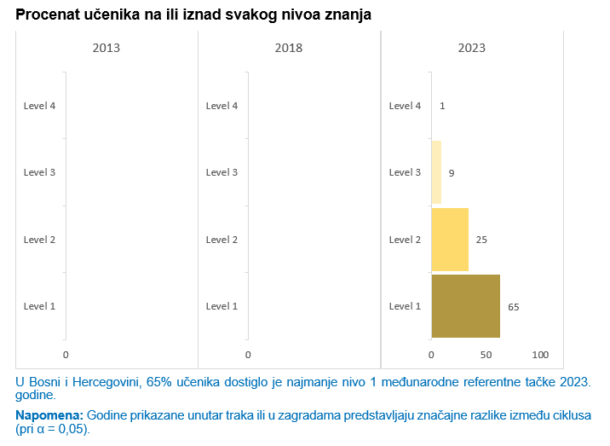

Slide 18
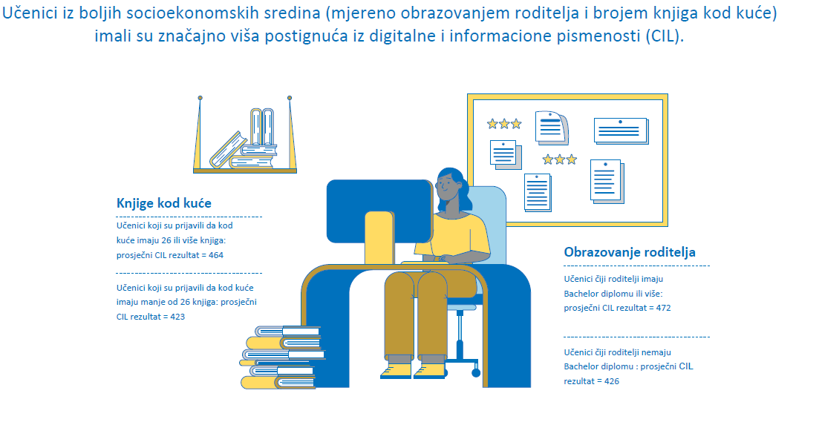

Slide 19
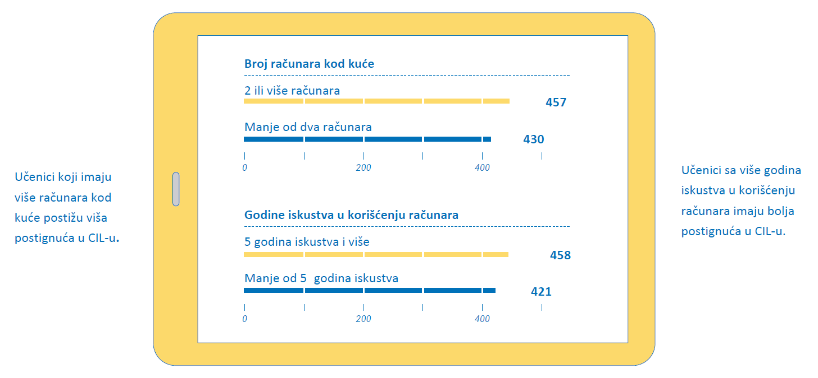

Slide 20
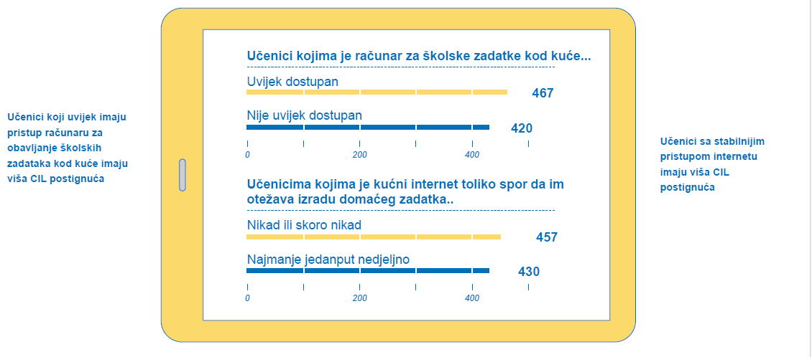

Slide 22
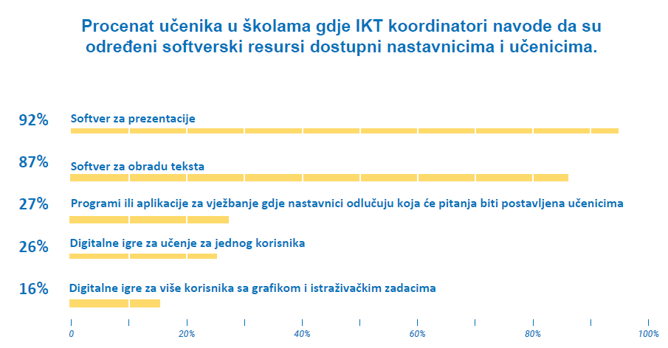

Slide 27
Zaključci
Učenici iz BiH pokazuju:
Samo osnovne CIL vještine, sa niskim postignućima, ispod ICILS 2023 prosjeka
Da uprkos velikoj upotrebi IKT uređaja, nisu razvili potrebne vještine za efikasno korišćenje digitalnih informacija, kao korisnici i kao potrošači digitalnih informacija
Da ne posjeduju dovoljne vještine potrebne za samostalno korišćenje digitalnih informacija i donošenje procjena o njihovoj vjerodostojnosti, relevantnosti i korisnosti
Da nastava u online režimu, za vrijeme pandemije COVID – 19, kada je evidentno pojačana upotreba IKT uređaja, nije značajno doprinijela računarskim kompetencijama učenika
Da su učenice pokazale više postignuće nego učenici
Da postoji značajan digitalni jaz među učenicima, veoma izražen zbog socio-ekonomskih razlika, posebno između učenika sa najvišim i najnižim postignućima
Da učenici iz viših SES grupa u BiH postižu znatno bolje rezultate u CIL-u u odnosu na učenike iz nižih SES grupa, npr. pouzdan internet, više računara kod kuće, stalna dostupnost računara su ključni za postizanje boljih rezultata učenika u CIL-u

Slide 28
Zaključci
Da korišćenje IKT u školi za školske i druge svrhe nije na zadovoljavajućem nivou
Da se više koristi IKT van škole za školske i druge svrhe
Da su često „samouki“ kada je riječ o IKT vještinama, oslanjajući se na neformalne izvore, a ne na formalno obrazovanje
Da postižu znatno bolje rezultate u CIL-u oni bez ograničenja vremena pred ekranom u odnosu na one sa ograničenim vremenom pred ekranom
Da se u školama uglavnom koriste tradicionalni digitalni alati (npr. uređenje teksta) jer nastavnici pokazuju manju sklonost ka upotrebi IKT-a, što primjenu tehnologije iz škola „gura“ u vanškolski kontekst
Da im programiranje i složenije računarske aktivnosti predstavljaju izazov
Da koriste IKT u manje predmeta u odnosu na ICILS 2023 prosjek, najviše u informatičkim predmetima, dok se u ostalim predmetima koristi značajno manje
Da imaju više prilika da uče o zadacima vezanim za internet o bezbjednoj i odgovornoj upotrebi IKT-a van škole, nego u školi uz značajne varijacije između ta dva okruženja
Da je CIL prilično dobro zastupljen, a CT dosta manje u NPP, ali da nedosljedna primjena u ranijim fazama obrazovanja vjerovatno utiče na postignuća učenika

Slide 29
Preporuke
Osigurati pouzdanu internet konekciju i dovoljan broj digitalnih uređaja za sve škole, posebno u ruralnim područjima, i podržati učenike bez pristupa internetu kod kuće
Redovno evaluirati i prilagođavati NPP prema najnovijim tehnološkim trendovima i potrebama tržišta rada, uzimajući u obzir integraciju povratnih informacija učenika i nastavnika
Organizovati obuke i radionice za nastavnike kako bi se osposobili za korišćenje različitih digitalnih alata u nastavi, s fokusom na pedagoške metode koje uključuju tehnologiju
Ulagati u programe obuke za nastavnike kako bi efikasno podučavali digitalne vještine
Promovisati korišćenje digitalnih alata i resursa u učionici za poboljšanje učenja i angažovanja učenika
Uvesti kurseve i aktivnosti koje podstiču razvoj kritičkog mišljenja i vještina rješavanja problema kod učenika

Slide 30
Preporuke
Obezbijediti dodatnu podršku i resurse učenicima iz nižih socio-ekonomskih pozadina kako bi se smanjio digitalni jaz, uključujući besplatne ili subvencionisane digitalne uređaje i pristup internetu
Sprovesti više istraživanja i integrisati rodno senzitivne pristupe u obrazovne strategije kako bi se smanjile rodne razlike u postignućima u CIL i CT
Obezbijediti da škole imaju pristup naprednim digitalnim alatima poput simulacija, modeliranja i prikupljanja podataka iz stvarnoga svijeta kako bi učenici stekli relevantne praktične vještine za tržište rada
Organizovati vanškolske aktivnosti i klubove fokusirane na digitalnu pismenost, poput programiranja i robotike, kako bi se podstakla kreativnost i inovativnost učenika
Uvesti AI u nastavne planove kako bi učenici razvili vještine rada sa AI alatima, uključujući kritičku evaluaciju njihove upotrebe
Stvarati partnerstva između škola i tehnoloških kompanija kako bi se obezbijedili resursi, obuke i praktične prilike za rad sa naprednim tehnologijama

Slide 31
Hvala!
Nataša Kokoruš, koordinator za ICILS 2023 u BiH
natasa.kokorus@aposo.gov.ba

